Slide 1
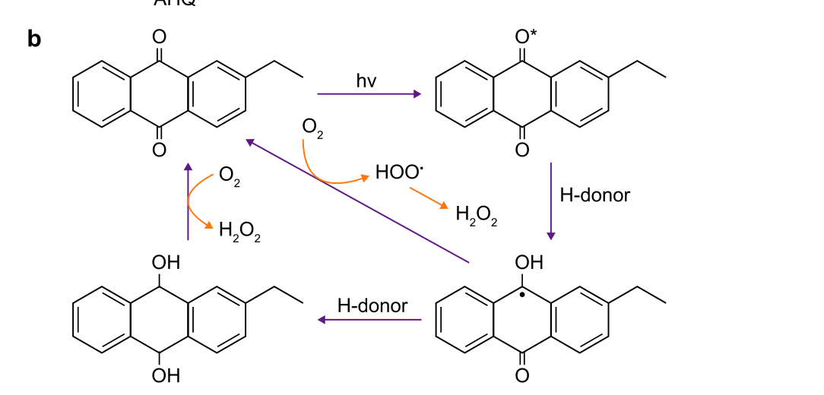
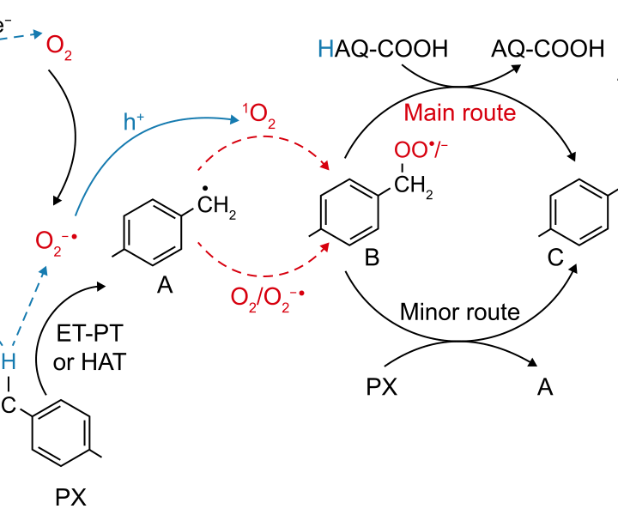
光敏组分选择：乙基蒽醌提供可循环的自由基入口
承接上一页：聚合物断链路径具有文献可行性；本页解决如何在 PVC 体系中主动、可调地启动反应
PS / CH₂Cl₂：活性物种可促断链
PVC / 模型底物在 365 nm 下能否直接进入同一路径尚不确定
需要 EAQ 承担“吸光—活化—再生”
建立光化学入口
EAQ → ¹EAQ* ─ISC→ ³EAQ*
2-乙基蒽醌文献循环｜供氢体—EAQ—O₂
1
AQ 类分子在合适波长下形成较长寿命三重态，为能量、电子或氢转移提供时间窗口。
生成底物碳中心自由基
2
综述总结 AQ 类光催化剂可通过 HAT/ET–PT 活化烃类 C–H；对二甲苯体系给出苄基自由基路径。
AQ-COOH / PX，Fig. 7a；作为 HAT 文献先例。
2-EAQ 吸光后从供氢体获得氢；还原态物种再与 O₂ 反应并恢复 EAQ。
与 O₂ 耦合并再生
EAQH· / EAQH₂ + O₂ → EAQ + HOO· / H₂O₂
3
有机光敏剂
真实使用 EAQ
氧气可参与再生
2-EAQ 文献证明“攫氢—氧化再生”可以形成循环；这支持其作为光敏入口，但不等于已证明 EAQ 可直接活化 PVC 的 C–Cl 键。
不依赖贵金属
不是未取代 AQ
具备循环基础
Chen et al. 2024, Fig. 2b；原图引自其 Ref. 99。
选择依据
上一页证明“活性物种可促断链”；EAQ 提供“吸光—HAT/电子转移—O₂ 再生”的可调入口，因此选作候选光敏组分。
Chen et al., Environ. Sci. Ecotechnol. 2024, 22, 100449; Jiang et al., Renew. Energy 2021, 174, 928–938.
7
Notes:
本页承接上一页PS/二氯甲烷光裂解文献。上一页只说明含氯介质和活性物种可能促进聚合物断链，不能证明PVC、DCE或EAQ体系会自动复制该机理，因此本课题仍需要一个可控的光化学入口。左侧保留Chen等2024年综述Figure 2b中2-乙基蒽醌的原始循环：2-EAQ吸光后从供氢体获得氢，形成半醌/氢化态物种，并在氧气参与下恢复EAQ、生成H2O2。右侧第一点来自综述第2.1节：AQ在合适波长下由单重态经系间窜越形成较长寿命三重态，可参与I型或II型光化学过程。第二点来自综述有机合成部分与Figure 7a：AQ类分子能够通过HAT或ET-PT活化烃类C-H并生成碳中心自由基；Figure 7a具体使用AQ-COOH和对二甲苯，不是EAQ/PVC的直接证据。第三点说明2-EAQ和氧气之间存在再生循环，但不能据此宣称EAQ直接活化PVC C-Cl键或释放Cl自由基。讲解衔接：下一页进入本课题工作假说，分别画出EAQ循环、底物/溶剂竞争和PVC可能氧化断链支路。

